Slide 1
Искусственный интеллект и продуктовые исследования
Анастасия Сивакова

Slide 2
О чём поговорим?
План доклада
Краткий обзор новых технологий, которые всё сильнее проникают в нашу жизнь;
Как повлияет искусственный интеллект на исследования;
Какие преимущества может для себя извлечь исследователь при помощи новых технологий;
Куда мы идём: сможет ли в будущем AI заменить исследователя?

Slide 3
ChatGPT
Великий и ужасный
Модель ИИ, которая обучена на большом объеме текстовых данных для генерации текстовых ответов в чат-подобных сценариях
Используется для взаимодействия с людьми в формате текстового чата
Обладает широкими знаниями и генерирует качественные ответы
Нужен иностранный номер телефона для регистрации ;)

Slide 4
Аналоги
Великие и ужасные
Bard - по заявлению разработчиков, их нейросеть имеет преимущество перед конкурирующей технологией, так как может работать с более актуальными данными, что повышает полезность ее результатов.
Poe - представляет собой единую платформу-проводник к чат-ботам, что позволяет получать ответы от различных нейросетей, включая те, что были разработаны Anthropic и OpenAI.
Rytr - помощник для создания контента.
Neeva - позволяет получать информацию по запросу, а также защищает пользователя от раздражающей рекламы и нежелательных источников. Он фильтрует результаты поиска, исходя из интересов пользователя, обеспечивая максимально точный поиск.

Slide 5
ИИ и исследования

Slide 6
ИИ+ исследования
Исследования и ИИ
Обработка и анализ больших массивов данных

Slide 7
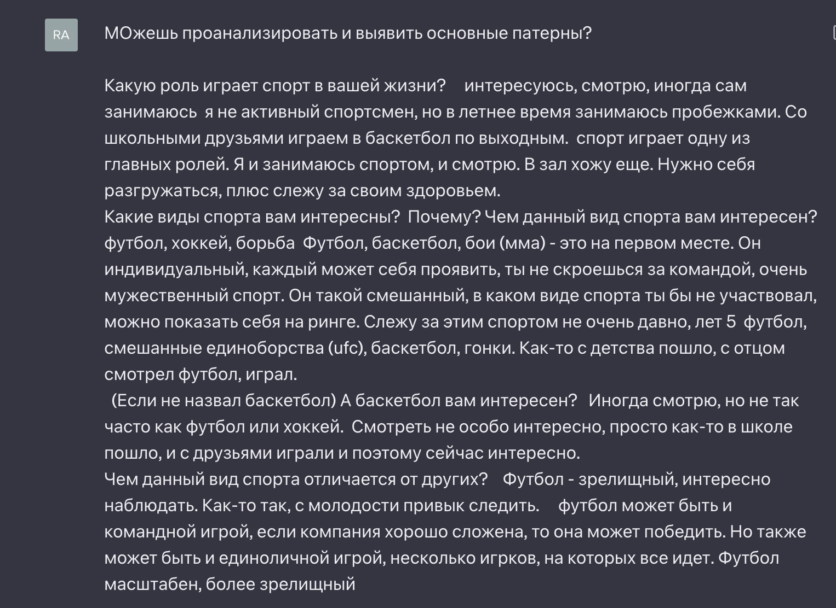
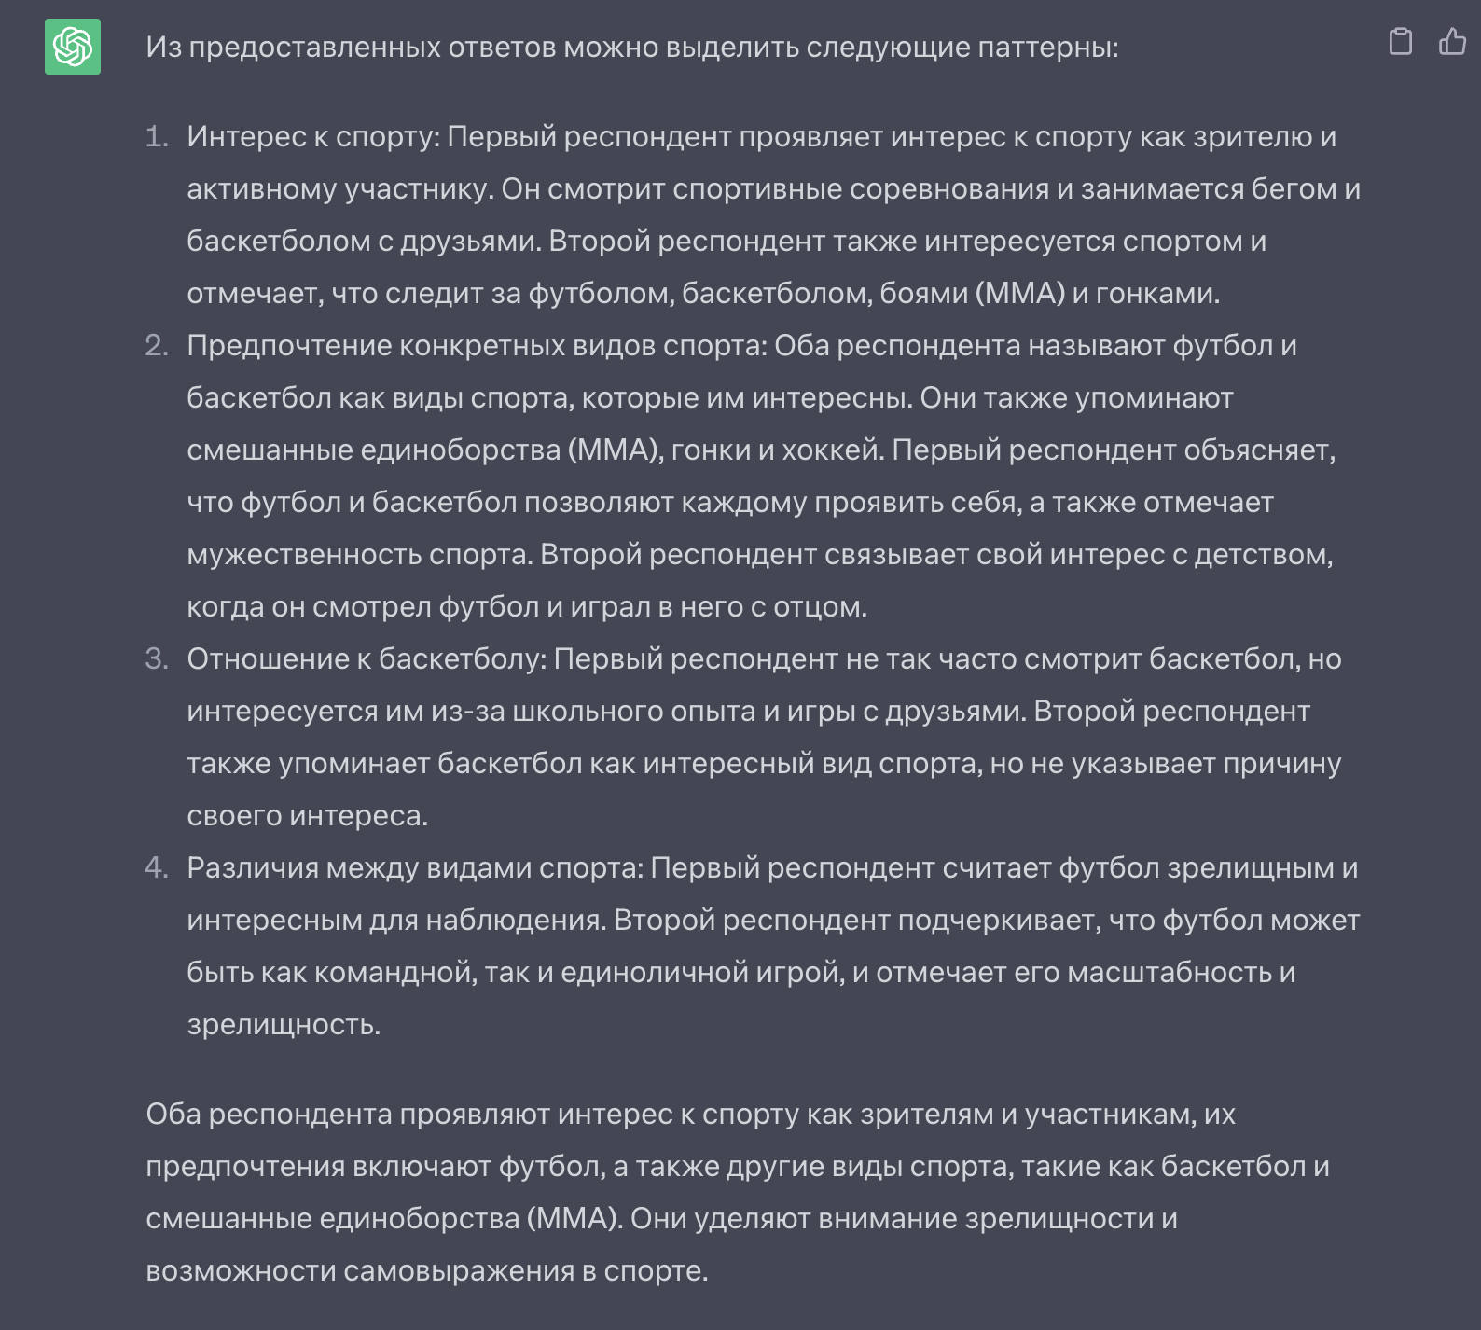
ИИ + исследования
Исследования

Slide 8
ИИ+ исследования
Исследования
Обработка и анализ больших массивов данных
Помощь с выбором методологии

Slide 9
ИИ+ исследования
Исследования
Обработка и анализ больших массивов данных
Помощь с выбором методологии
Автоматизация и оптимизация процессов

Slide 10
ИИ + исследлования
Исследования

Slide 11
ИИ+ исследования
Исследования
Обработка и анализ больших массивов данных
Обогащение качественных исследований
Помощь с выбором методологии
Автоматизация и оптимизация процессов

Slide 12
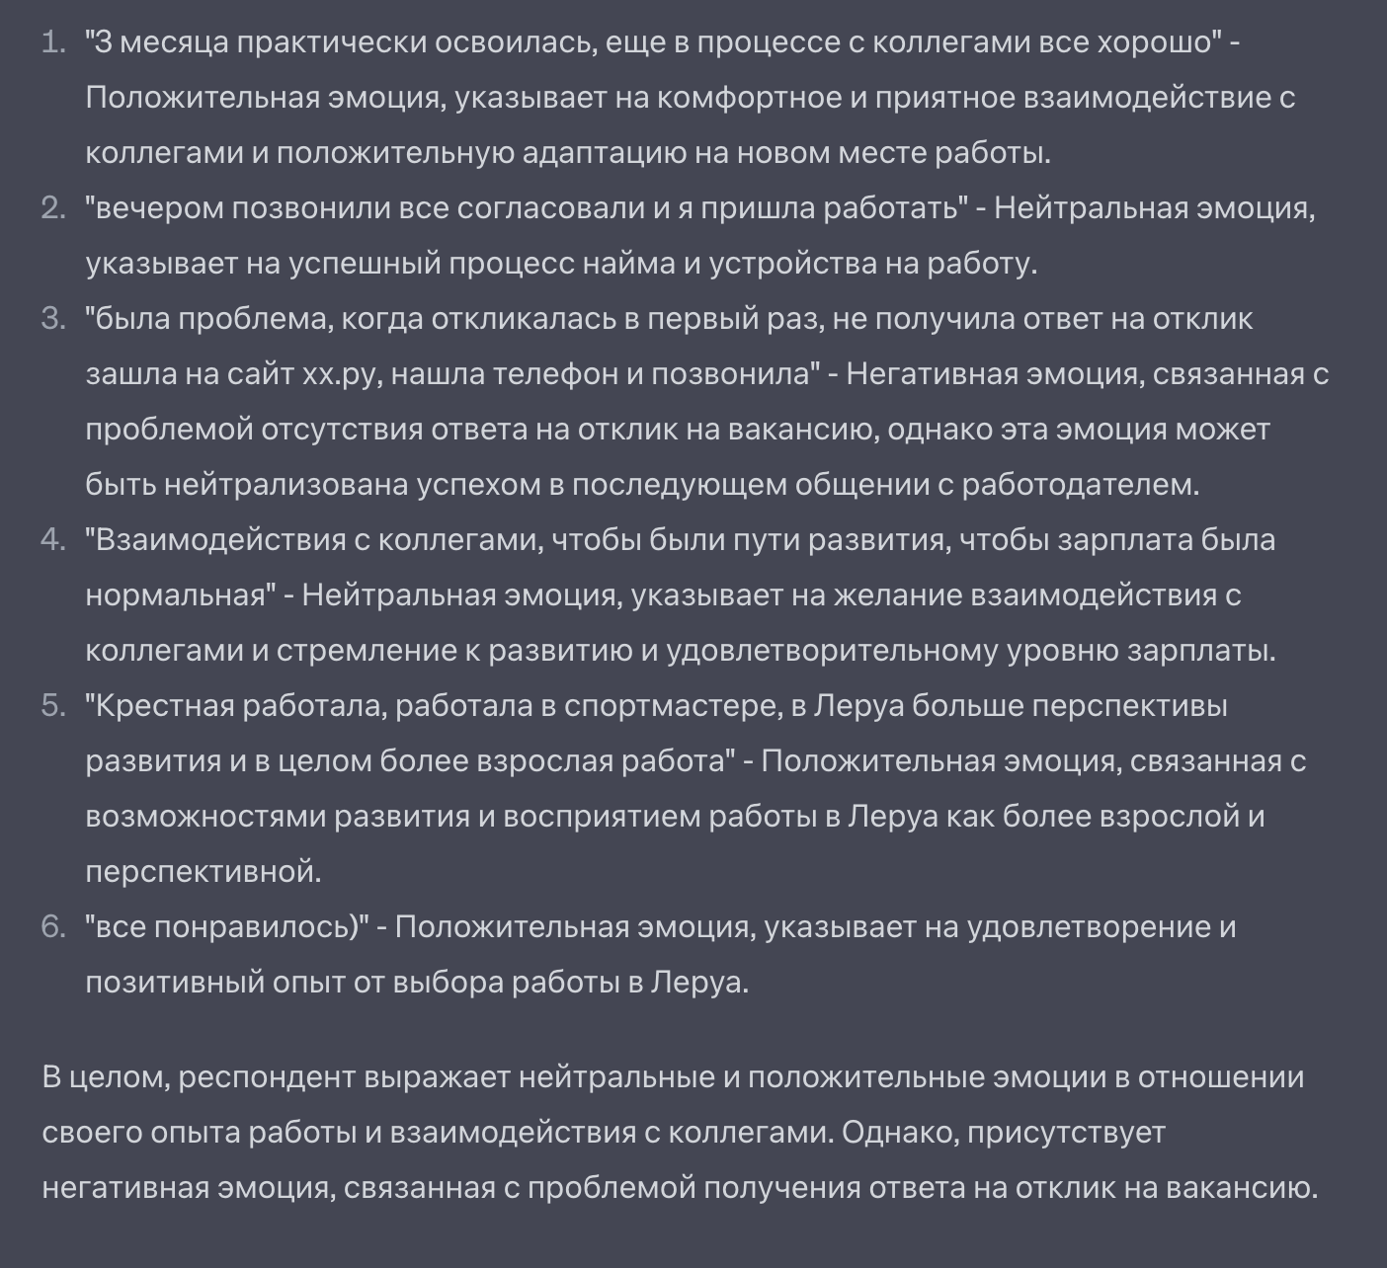
ИИ + исследования
Исследования

Slide 13
ИИ+ исследования
Исследования
Обработка и анализ больших массивов данных
Обогащение качественных исследований
Помощь с выбором методологии
Создание экспериментов
Автоматизация и оптимизация процессов

Slide 14
ИИ+ исследования
Исследования
Обработка и анализ больших массивов данных
Обогащение качественных исследований
Помощь с выбором методологии
Создание экспериментов
Автоматизация и оптимизация процессов
Пользовательский опыт и персонализация

Slide 15
ИИ+ исследования
Исследования
Обработка и анализ больших массивов данных
Обогащение качественных исследований
Помощь с выбором методологии
Создание экспериментов
Автоматизация и оптимизация процессов
Пользовательский опыт и персонализация

Slide 16
Исследователь и ИИ

Slide 17
Исследователь + ИИ
Искать новую работу?
ИИ поможет автоматизировать монотонную работу и упростить создание и улучшение продуктов
ИИ не может анализировать контекст, понимать потребности и учитывать культурные особенности
ИИ может быть полезен в обработке данных, прогнозировании трендов и повысить эффективность исследований
Исследователь нужен для интерпретации результатов, генерации гипотез и принятия стратегических решений

Slide 18
ЭТО ПУСТОЙ СЛАЙД ДА

Slide 20
Спасибо за внимание
Анастасия Сивакова

